Slide 1
СВОЙСТВА ПОЛИПРОПИЛЕНОВОЙ НИТИ, МОДИФИЦИРОВАННОЙ В ПРОЦЕССЕ ПОЛУЧЕНИЯ ЖЕЛЕЗОСОДЕРЖАЩИМИ НАНОЧАСТИЦАМИ, СТАБИЛИЗИРОВАННЫМИ РАЗЛИЧНЫМИ ПОЛИОЛЕФИНАМИ
Студент гр. НИ-41: Смирнов Кирилл Александрович
Руководитель ВКР: д.т.н., профессор Пророкова Наталия Петровна
Консультант по безопасности и экологичности: к.т.н., доцент Крайнова Анастасия Евгеньевна

Slide 2
Для этого решались следующие задачи: 1. оценивалось влияние на прочность полипропиленовых нитей введения в ПП железосодержащих наночастиц, стабилизированных ПЭНП и ПЭВП; 2. методом ДСК определялись зависимости удельной теплоемкости от температуры неориентированных ПП нитей; 3. оценивалось влияние на прочность ПП нитей введения в ПП; 4. анализировалась разница в протекании процессов получения ПП нитей при модифицировании железосодержащими частицами, стабилизированными ПЭНП и ПЭВП.
Цели и задачи исследования
Целью настоящей работы являлось исследование структуры и свойств формуемых из расплава полипропилена (ПП) комплексных текстильных нитей с добавками малых количеств полиэтилена низкой плотности (ПЭНП) и полиэтилена высокой плотности (ПЭВП).
Слайд 1

Slide 3
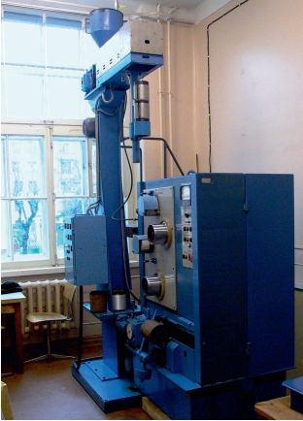
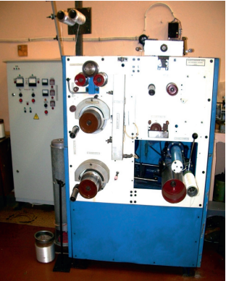
Стенд СФПВ-1
Стенд ОСВ-1
Стенды позволяют имитировать условия производственного процесса формования нитей из расплава и их ориентационного вытягивания.
Слайд 2

Slide 4
ВЛИЯНИЕ НА РАЗРЫВНЫЕ ПОЛУЦИКЛОВЫЕ ХАРАКТЕРИСТИКИ ПОЛИПРОПИЛЕНОВЫХ НИТЕЙ ВИДА ПОЛИМЕРА - СТАБИЛИЗАТОРА ЖЕЛЕЗОСОДЕРЖАЩИХ НАНОЧАСТИЦ
Концентрация железосодержащих наночастиц в нити, % масс. | Удельная разрывная нагрузка, мПа (сН/Текс) | Относительное разрывное удлинение, %
Немодифицированная нить
0 | 564.8 ± 22.8 (62.0 ± 2.5) | 37.2 ± 3.4
Стабилизация полиэтиленом низкой плотности
0.01 | 881.1 ± 61.2 (96.7 ± 6.7) | 32.9 ± 1.8
0.05 | 795.4 ± 22.7 (87.3 ± 2.5) | 33.9 ± 2.9
0.10 | 744.6 ± 55.9 (81.7 ± 6.1) | 36.2 ± 3.0
Стабилизация полиэтиленом высокой плотности
0.05 | 553.0 ± 37.4 (60.7 ± 4.1) | 43.5 ± 5.0
0.10 | 495.6 ± 59.2 (54.4 ± 6.5) | 42.3 ± 4.4
0.50 | 440.9 ± 61.0 (48.4 ± 6.7) | 44.5 ± 2.0
Слайд 3

Slide 5
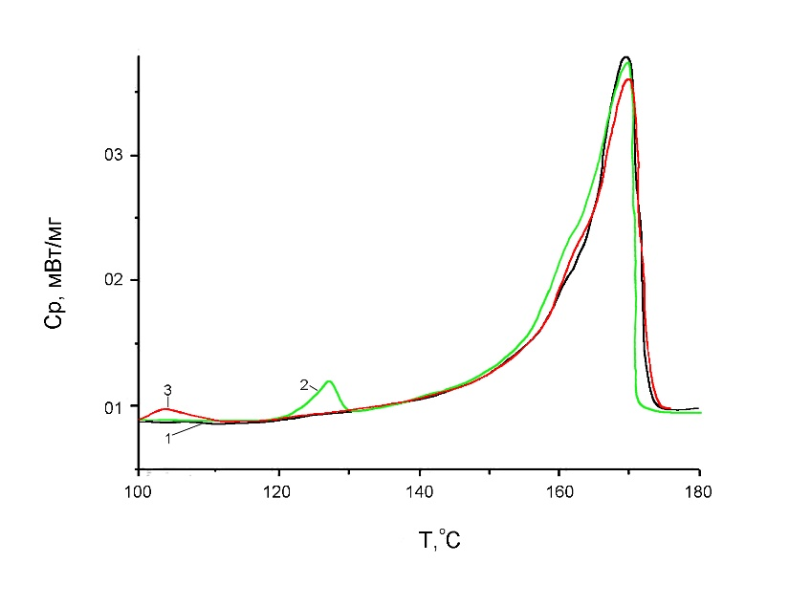
1 –сформованных без добавок; 2 – сформованных с добавкой 7.5 % масс. железосодержащих наночастиц, стабилизированных ПЭНП; 3 – сформованных с добавкой 7.5 % масс. железосодержащих наночастиц, стабилизированных ПЭВП
Фрагменты зависимостей удельной теплоемкости от температуры неориентированных ПП нитей (метод ДСК):
Слайд 4

Slide 6
ВЛИЯНИЕ СОДЕРЖАНИЯ ПОЛИЭТИЛЕНА В СМЕСИ С ПОЛИПРОПИЛЕНОМ НА РАЗРЫВНЫЕ ПОЛУЦИКЛОВЫЕ ХАРАКТЕРИСТИКИ НИТЕЙ, СФОРМОВАННЫХ ИЗ ПОЛИМЕРНЫХ СМЕСЕЙ
Содержание полиэтилена в меси, % |  | Удельная разрывная нагрузка, мПа (сН/Текс) | Относительное разрывное удлинение, %
0 |  | 564.8 ± 22.8 (62.0 ± 2.5) | 37.2 ± 3.4
Полиэтилен низкой плотности
0.25 | 594.9 ± 17.3 (65.3 ± 1.9) |  | 36.7 ± 2.1
0.50 | 604.9 ± 25.5 (66.4 ± 2.8) |  | 36.2 ± 3.0
5.00 | 567.6 ± 19.1 (62.3 ± 2.1) |  | 32.9 ± 1.8
7.50 | 558.4 ± 38.3 (61.3 ± 4.2) |  | 33.9 ± 2.9
15.00 | 450.0 ± 21.9 (49.4 ± 2.4) |  | 44.8 ± 4.2
Полиэтилен высокой плотности
0.50 | 476.5 ± 32.8 (52.3 ± 3.6) |  | 42.5 ± 1.8
1.00 | 470.1 ± 27.3 (51.6 ± 3.0) |  | 45.7 ± 4.0
5.00 | 440.9 ± 25.5 (48.4 ± 2.8) |  | 47.5 ± 4.0
Слайд 5

Slide 7
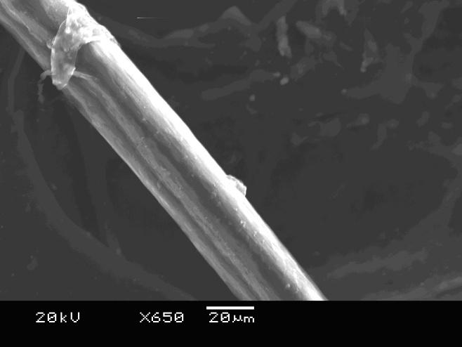
Внешний вид ПП филамента, модифицированного железосодержащими частицами, стабилизированными ПЭНП:
а
б
а) метод оптической микроскопии (увеличение 400 раз);
б) метод сканирующей электронной микроскопии (увеличение 650 раз)
Слайд 6

Slide 8
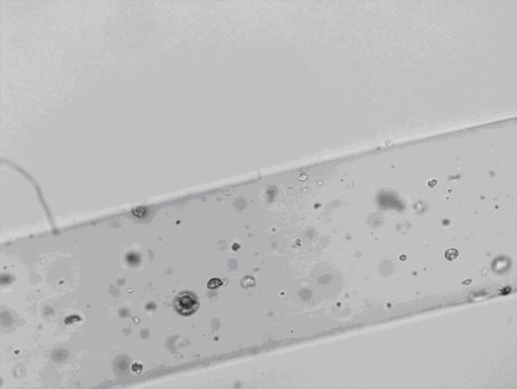
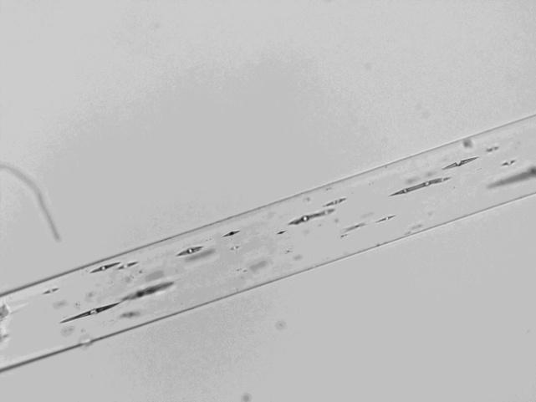
Внешний вид ПП филамента, модифицированного железосодержащими частицами, стабилизированными ПЭВП
а
б
а – невытянутая нить, б – нить после ориентационного вытягивания. Содержание наночастиц железа – 0,5% масс. Метод оптической микроскопии (увеличение 400 раз)
Слайд 7

Slide 9
1. Установлено, что при получении из расплава ПП нитей с использованием в качестве наполнителей малых количеств железодержащих наночастиц, стабилизированных полиэтиленами, применение в качестве стабилизатора наночастиц ПЭНП обеспечивает придание нитям повышенной прочности. 2. Показано, что структура ПП нитей, модифицированных стабилизированными ПЭНП наночастицами, характеризуется высокой равномерностью. 3. Установлено, что использование в качестве стабилизатора наночастиц ПЭВП приводит к снижению разрывной нагрузки нити, хотя ПЭВП не оказывает отрицательного влияния на протекание процесса кристаллизации ПП. 4. Выявлена причина падения прочности нити при введении в ее структуру даже незначительных количеств ПЭВП: указанное явление связано с образованием в расплаве полипропилена частиц геля, которые представляют собой непроплавленные остатки сравнительно крупных частиц ПЭВП. Их включение в структуру ПП нити приводит к значительному повышению неравномерности её структуры и повышению обрывности в процессе ориентационного вытягивания.
Выводы
Слайд 8

Slide 10
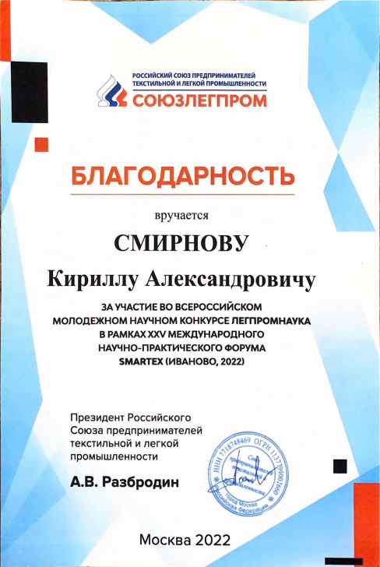
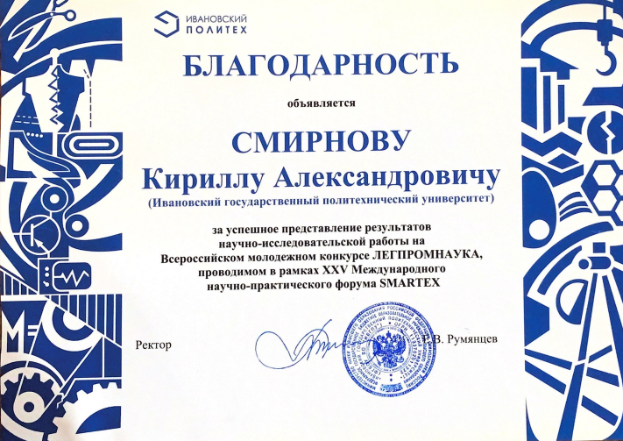
1. Смирнов К.А., Глухенко М.Ю., Вавилова С.Ю., Пророкова Н.П. Свойства полипропиленовых нитей, модифицированных в процессе получения металлсодержащими наночастицами, стабилизированными инертными полимерами / Физика волокнистых материалов: структура, свойства, наукоемкие технологии и материалы: сб. материалов ХXV Междунар. науч.-практ. форума «SMARTEX-2022», 25 августа 2022 года, 6–7 октября 2022 года. – Иваново: ИВГПУ, 2022.– с. 305-309
Основные положения работы изложены в следующих публикациях:
2. Смирнов К.А., Пророкова Н.П. Композиционные волокнистые полипропиленовые материалы с повышенной прочностью / Качество жизни: архитектура, строительство, транспорт, образование: сб. материалов Междунар. науч.-практ. конференции. – Иваново: ИВГПУ, 2023. – С. 194-197.
Слайд 9

Slide 11
Спасибо за внимание !

